Slide 1

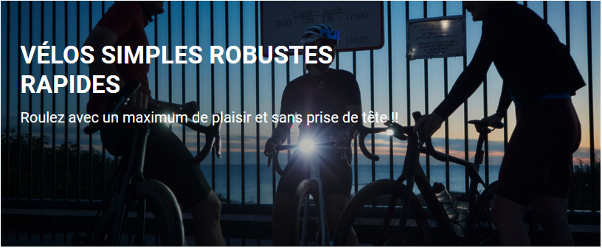
PROJET BIKES3R

Slide 2
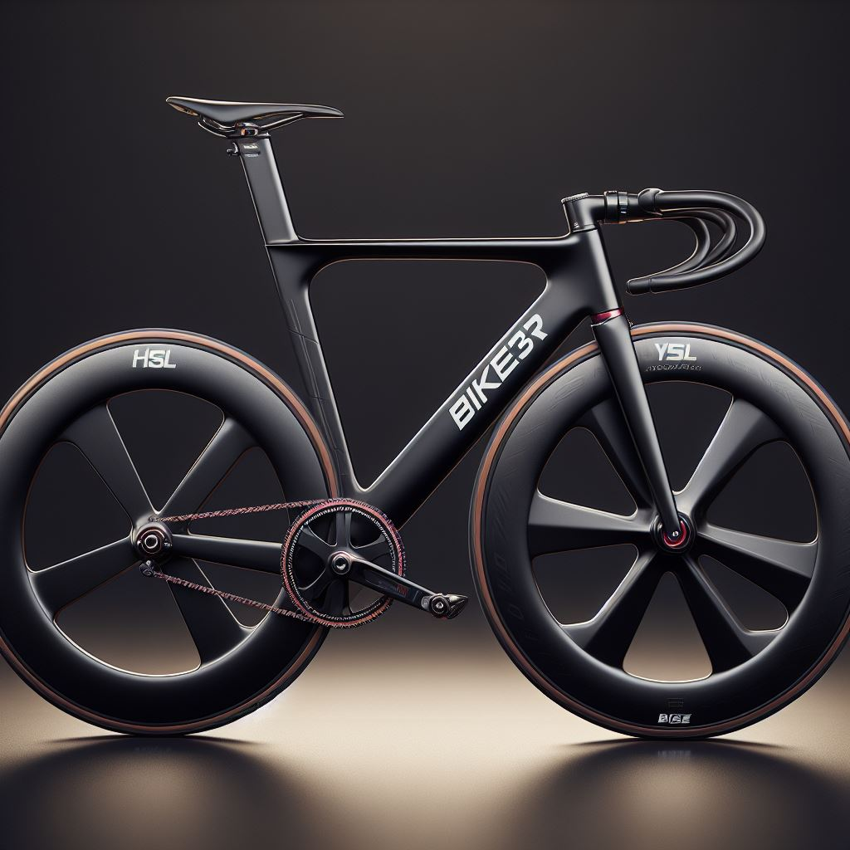
1. LE CONTEXTE

Slide 3
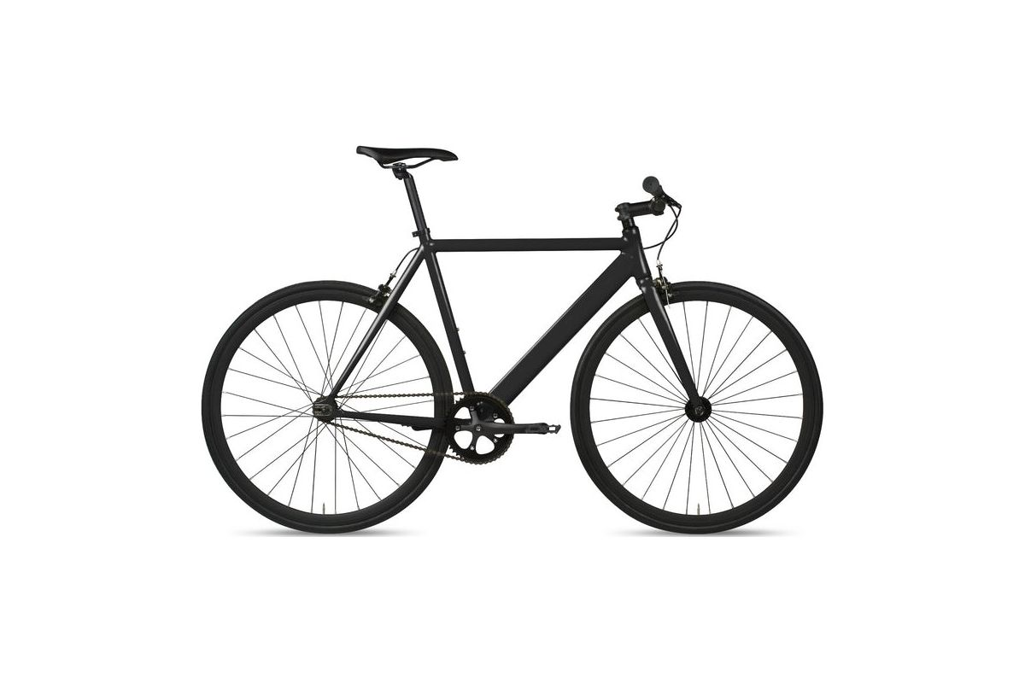
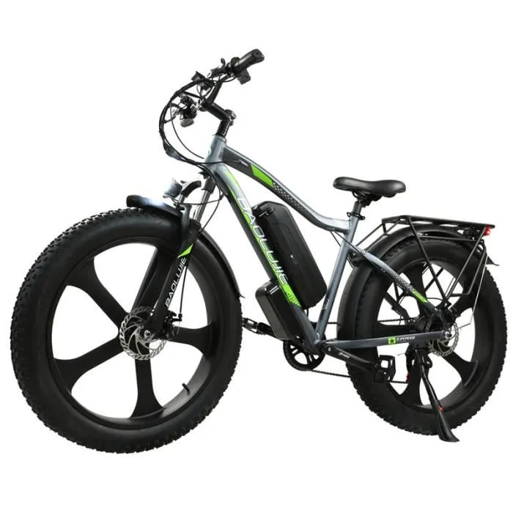
Le problème
Avant
Maintenant

Slide 4
LA solution bikes3r
Gamme de vélo épuré et performant
Interface simple et lisible
Navigation sécurisée

Slide 5
2. LES TECHNOLOGIES

Slide 6

Front end technologies

Slide 7


Back end technologies
POO

Slide 8

Et le plus important: un cerveau en forme !

Slide 9

3. GESTION PROJET

Slide 10
METHODE MOSCOW
PRIORISATION DES TÂCHES
Page d’accueil
Panier
Commande
Authentification

Slide 11
Méthode agile - git
AGILE
Itérations (« sprints »)
GIT
Mémoire du projet

Slide 12
4. MAQUETTAGE

Slide 13

Wireframe à l’œuvre

Slide 14
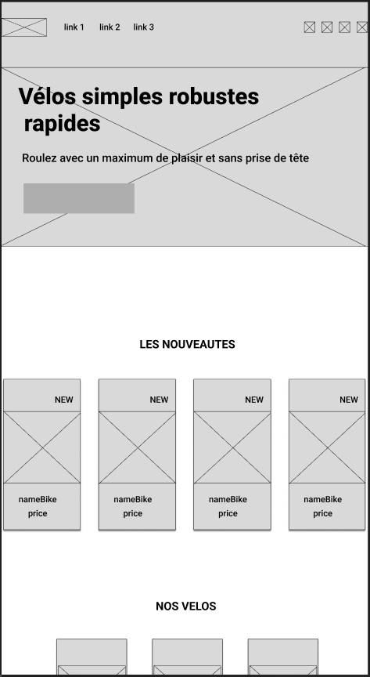
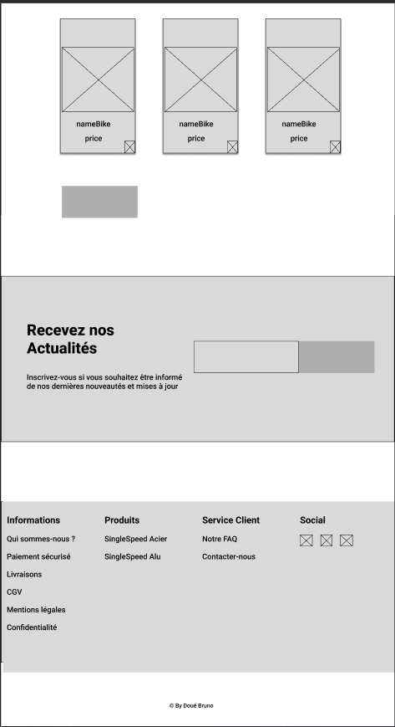
wireframe
Le squelette du site
Disposition des éléments

Slide 15
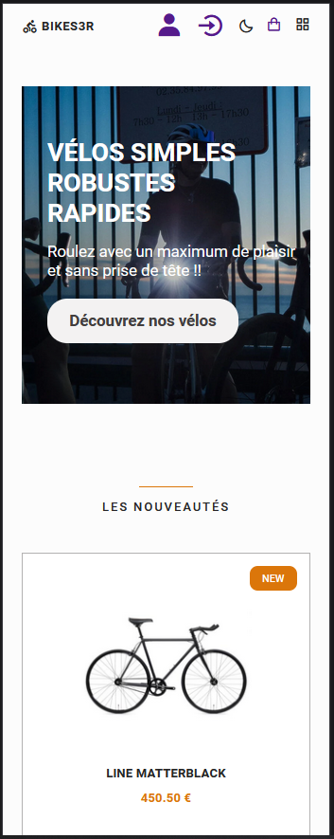
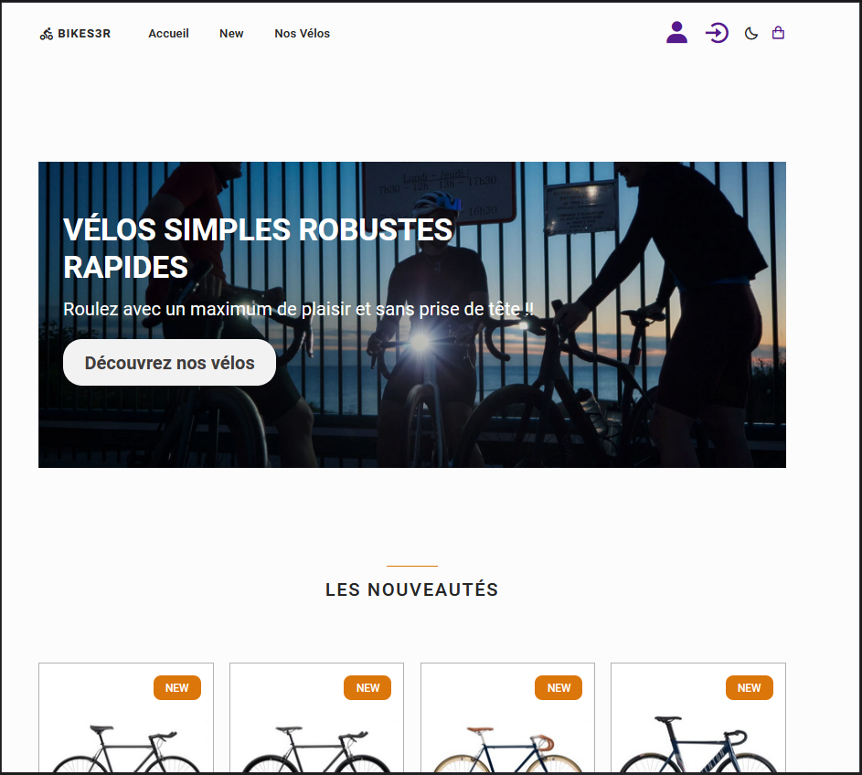
Maquette
RENDU VISUEL

Slide 16
5. BASE DE données

Slide 17
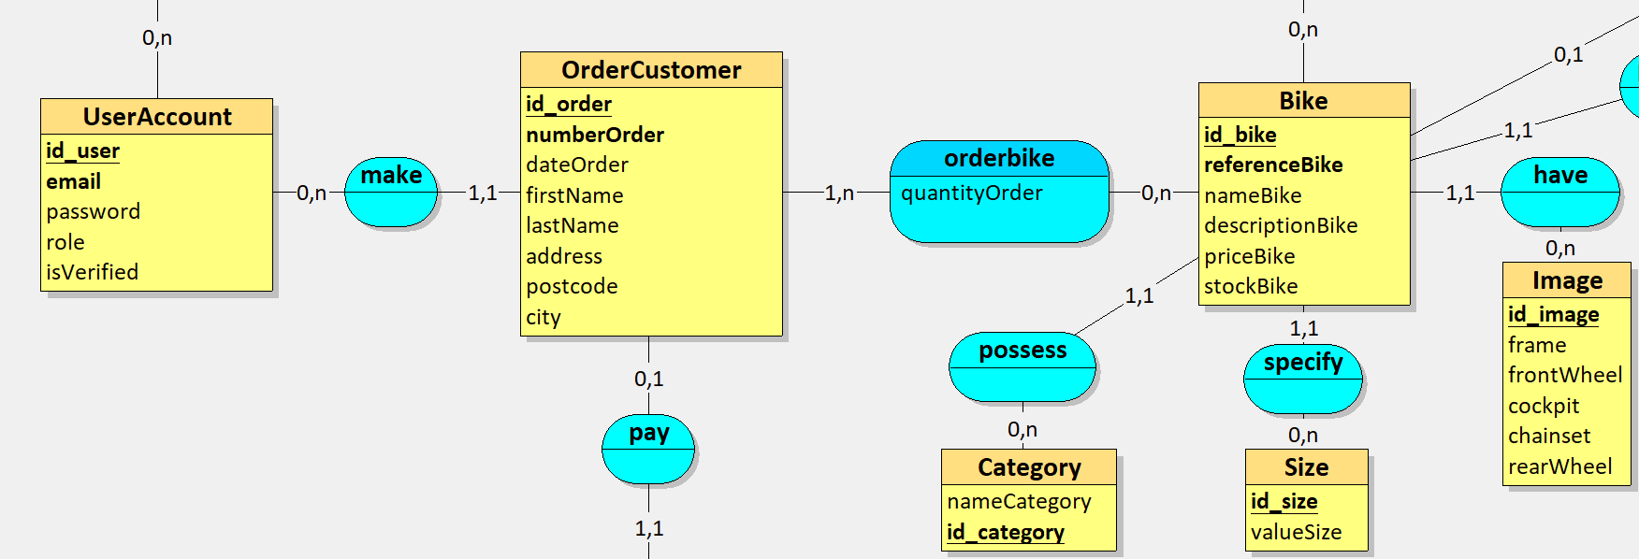
Modèle conceptuel de données

Slide 18
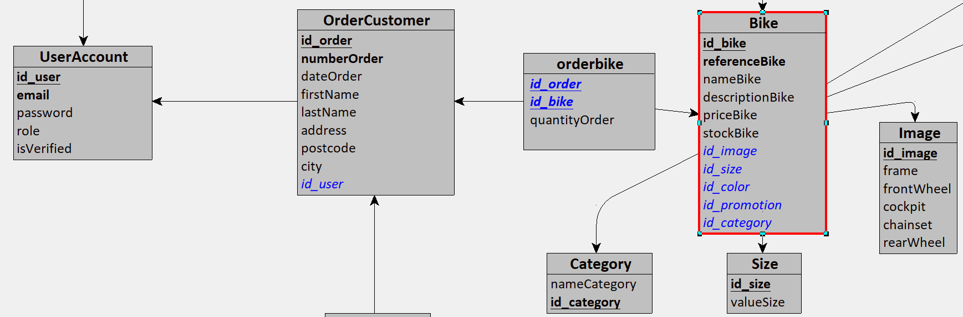
Modèle logique de données

Slide 19
6. PROTECTION
DES données
PERSONNELLES

Slide 20
Réglementation Générale de La Protection des Données
RGPD
ENCADRE
EUROPE
ORGANISMES

Slide 21
Commission Nationale de l’Information et des Liberté
CNIL
informer
sanctionner
conseiller

Slide 22
7. LISIBILITé DU SITE

Slide 23
RESPECT DU seo
Sémantique HTML
Balises Méta Descriptions
Propriété ALT des images

Slide 24
8. DESIGN PATTERN

Slide 25
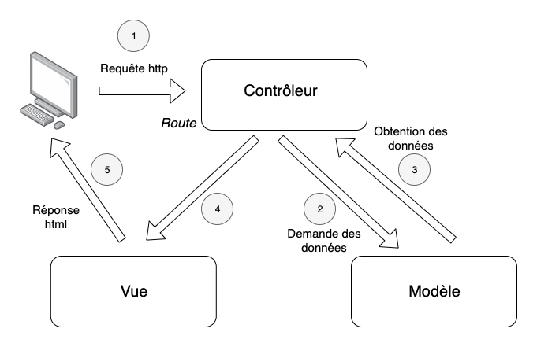
Modèle vue contrôleur
BDD

Slide 26
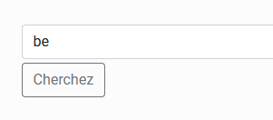
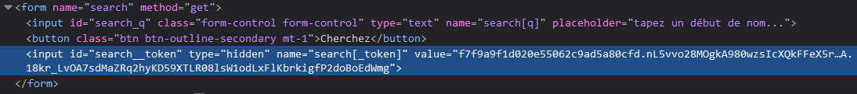
Parcours mvp – la requête
Bouton Recherche
Jeton anti-CSRF
Code source

Slide 27
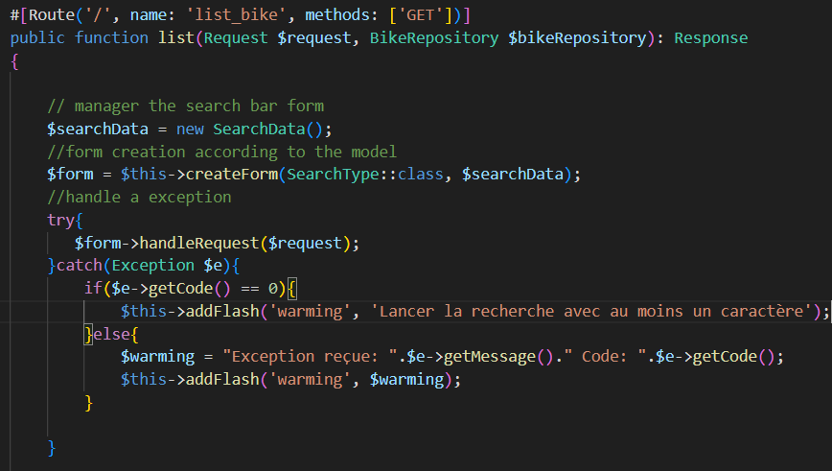
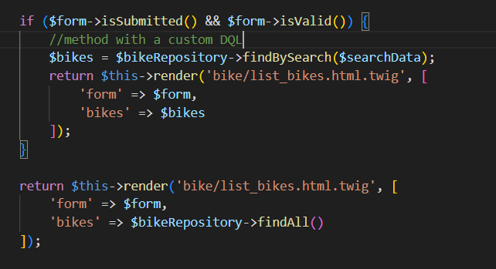
Parcours mvp – le contrôleur
Méthode du Modèle
Envoie vers la Vue
Traitement Erreur

Slide 28
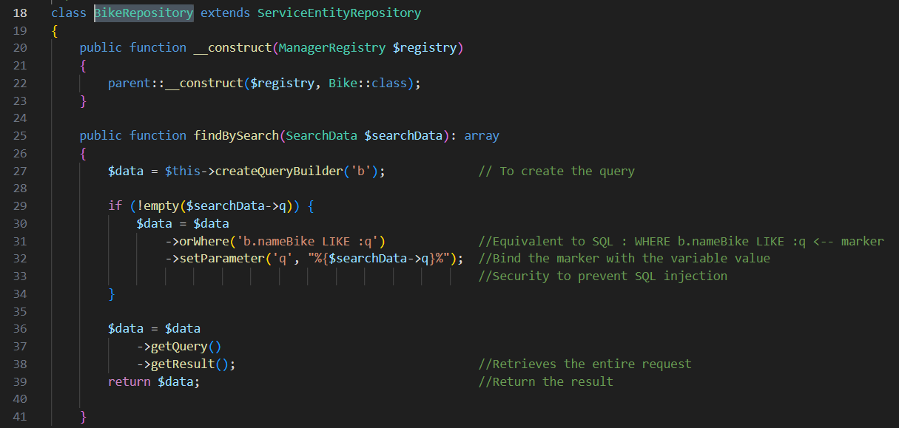
Parcours mvp – le Modèle

Slide 29

9.Sécurité

Slide 30
Principales failles
Injection SQL
Requêtes préparées
PROTECTION
CSRF
Jeton Aléatoire
PROTECTION
XSS
Filtrage, échappement
PROTECTION
Par dictionnaire
Expression Régulière
PROTECTION

Slide 31

Contre la force brute !!

Slide 32

DéMONSTRATION

Slide 33
Axes d’amélioration
Plus de contenu
Plus de fonctionnalités
Plus convivial ET rassurant

Slide 34

Merci
pour votre attention

